Slide 1


아무하고 룸메이트 안맺는다
프로젝트 최종 발표
아룸다
2015104153 김동근
2015104171 남치섭
2016104120 마수현
2016104171 최원준
KyungHee Univ. Database

Slide 2

목차
프로젝트 요약
구현 결과물
보완할 점
KyungHee Univ. Database

Slide 3
프로젝트 요약
다양한 조건의 룸메이트 중 자신이 원하는 종류의 룸메이트를 찾고자 하는 사람이 생겨남
접근성이 좋고 사용자가 원하는 조건을 가진 룸메이트를 찾아주는 서비스가 필요
Spring Boot Framework + Vue.js Framework + MySQL을 활용한 Web Application 제작
KyungHee Univ. Database

Slide 4






<Service Architecture>
SERVER
Request
Controller
Request
Response(Data)
<<Call>>
<<Get Values>>
Model
<Client>
Response(HTML)
Service
<<Call>>
<<Get Values>>
<<CRUD>>
DB
DAO
(Data Access Object)
<<DTO>>
<Front-End>
<Back-End : REST API Server>
KyungHee Univ. Database

Slide 5
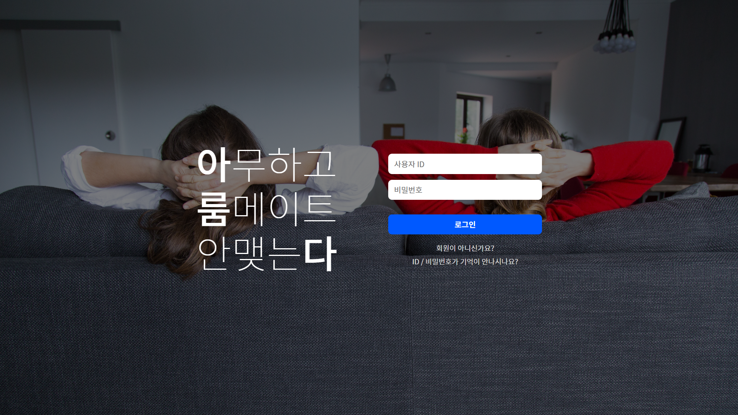
구현 결과물 – 로그인 페이지
KyungHee Univ. Database

Slide 6
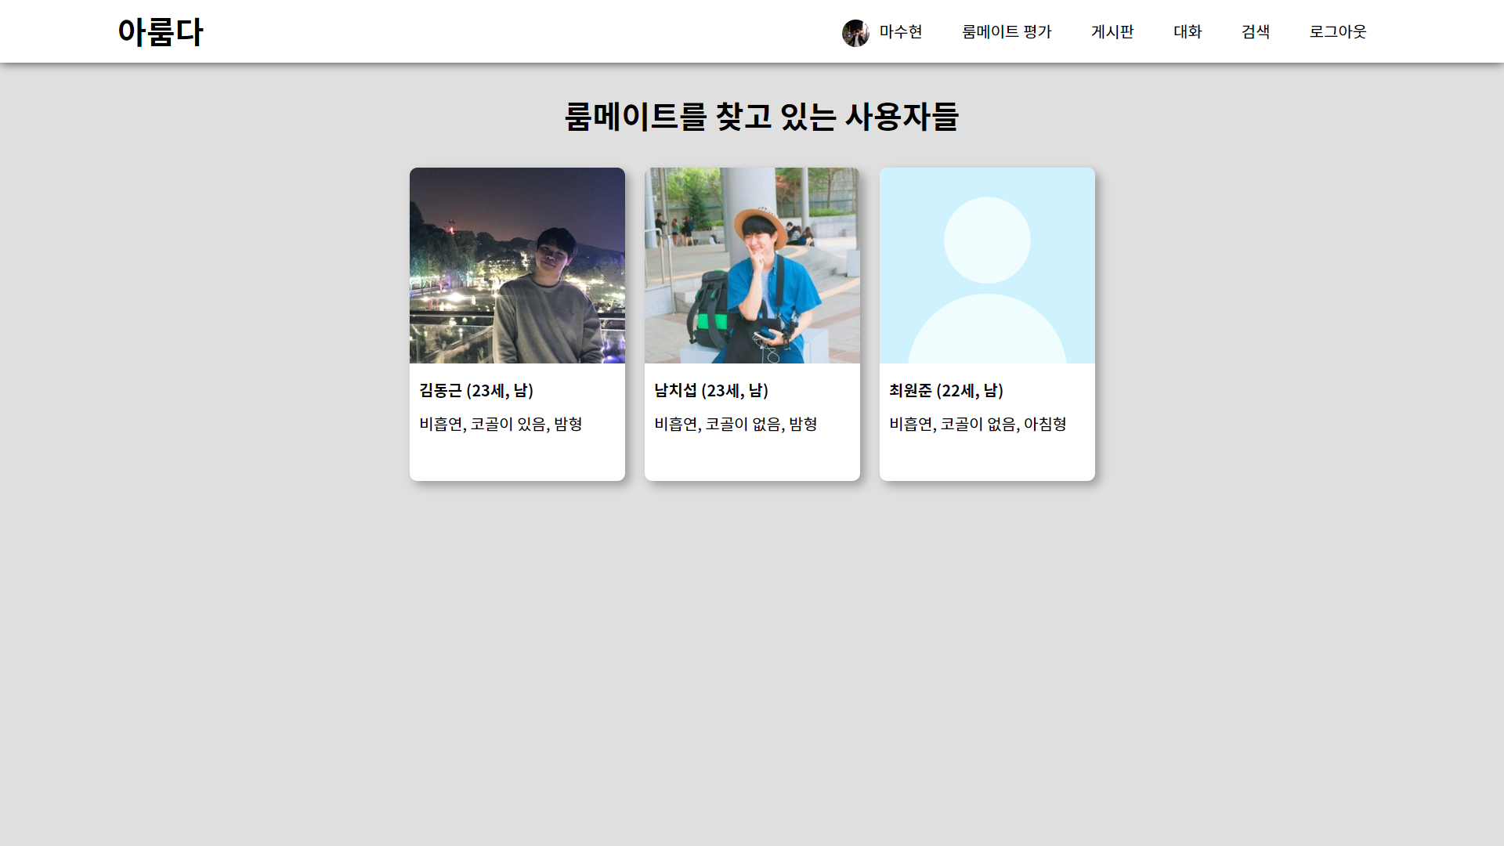
메인 페이지
KyungHee Univ. Database

Slide 7
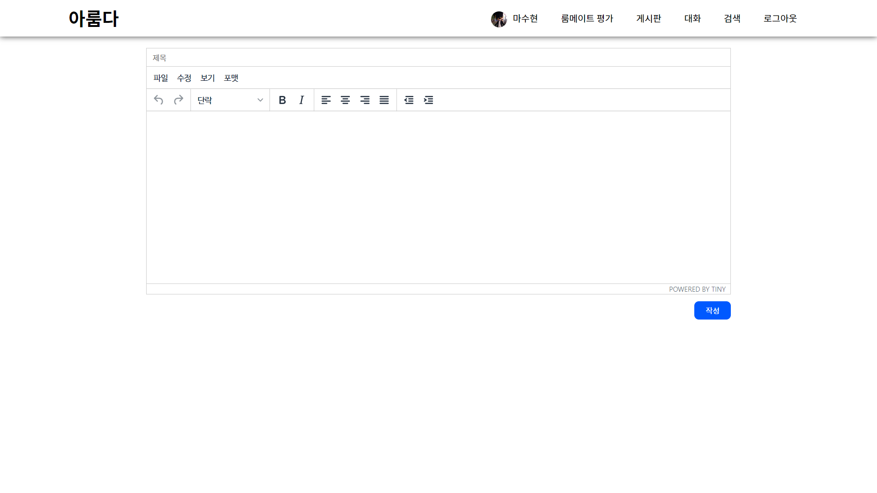
게시글 등록 페이지
KyungHee Univ. Database

Slide 8
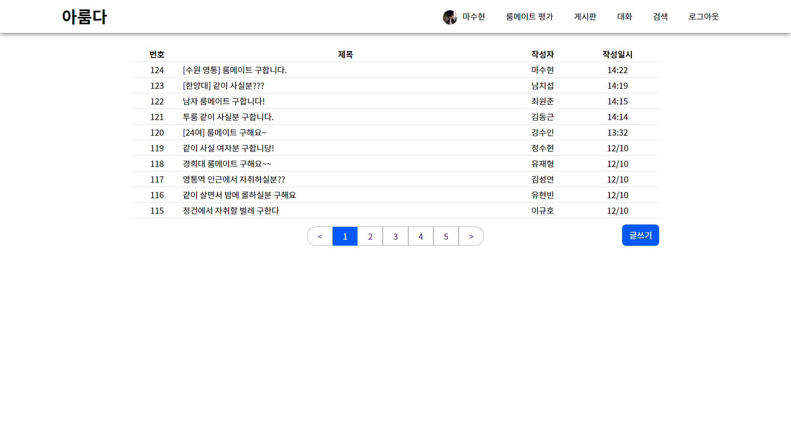
게시판 페이지 : 게시글 리스트 나열
KyungHee Univ. Database

Slide 9
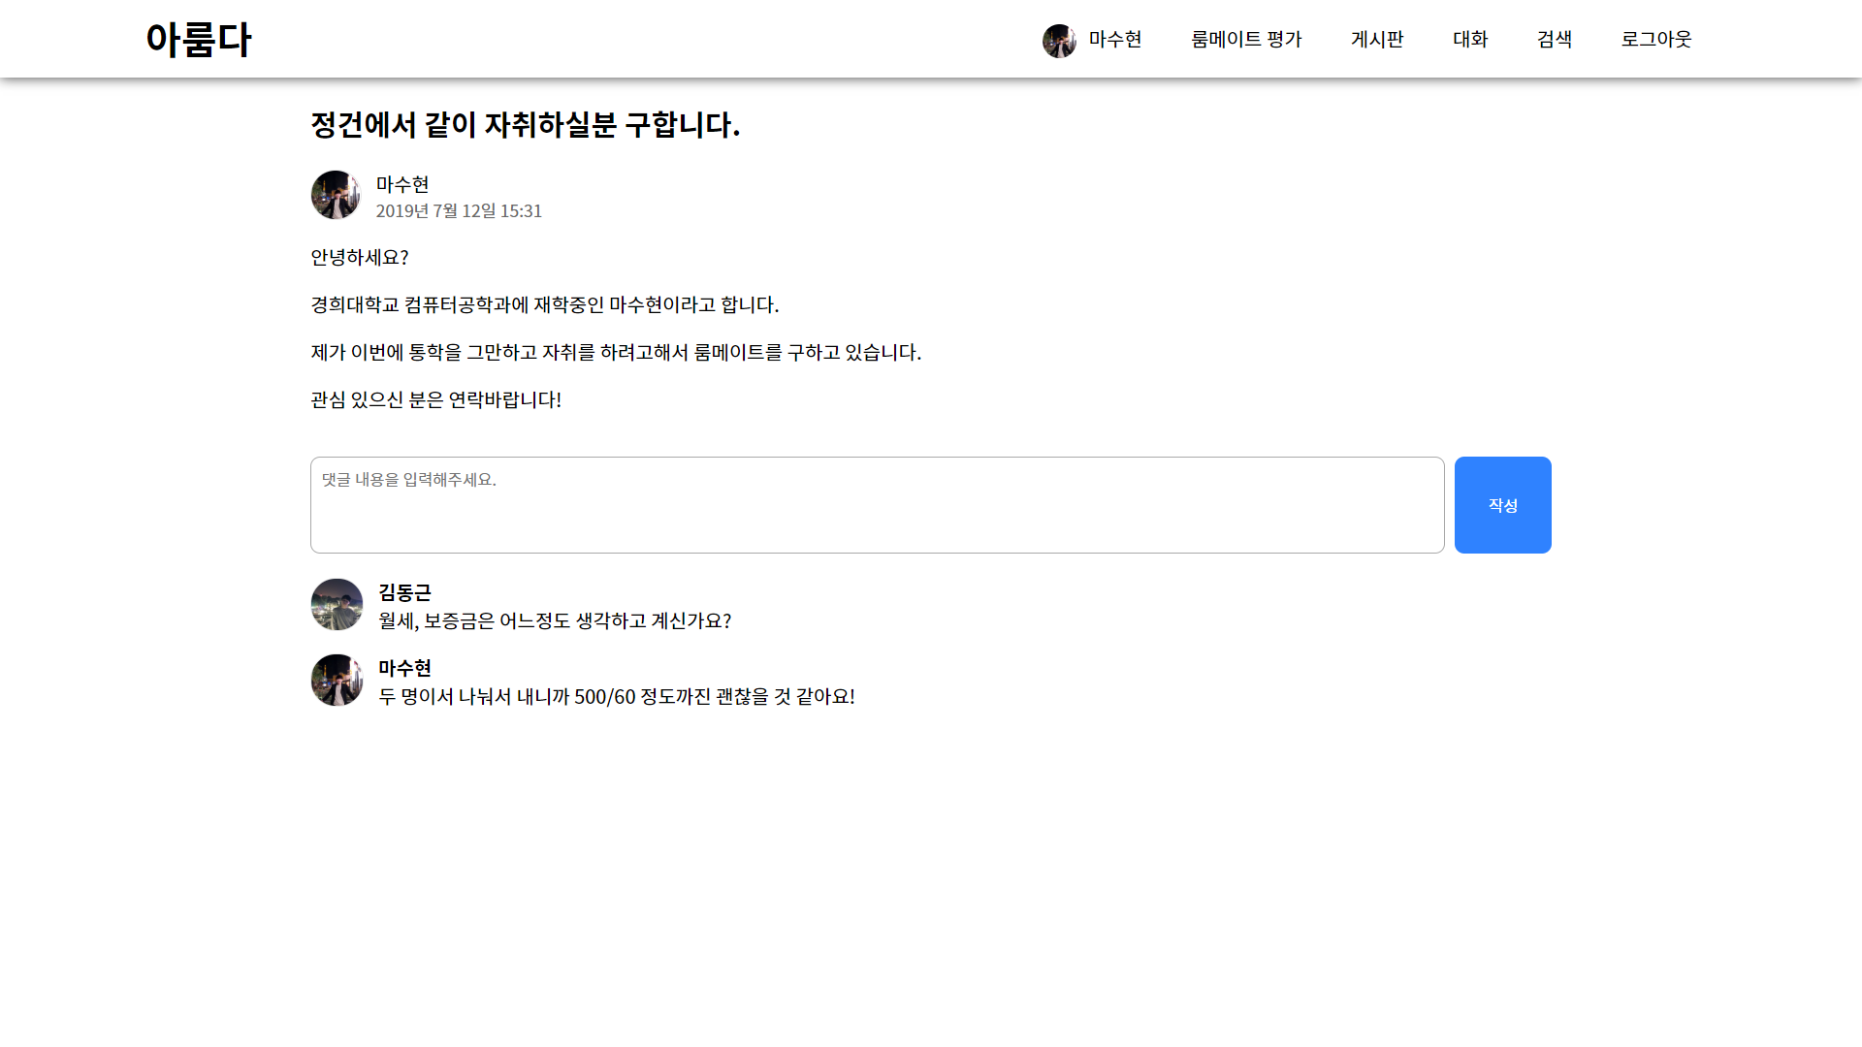
게시판 페이지 : 게시글 및 댓글 작성
KyungHee Univ. Database

Slide 10
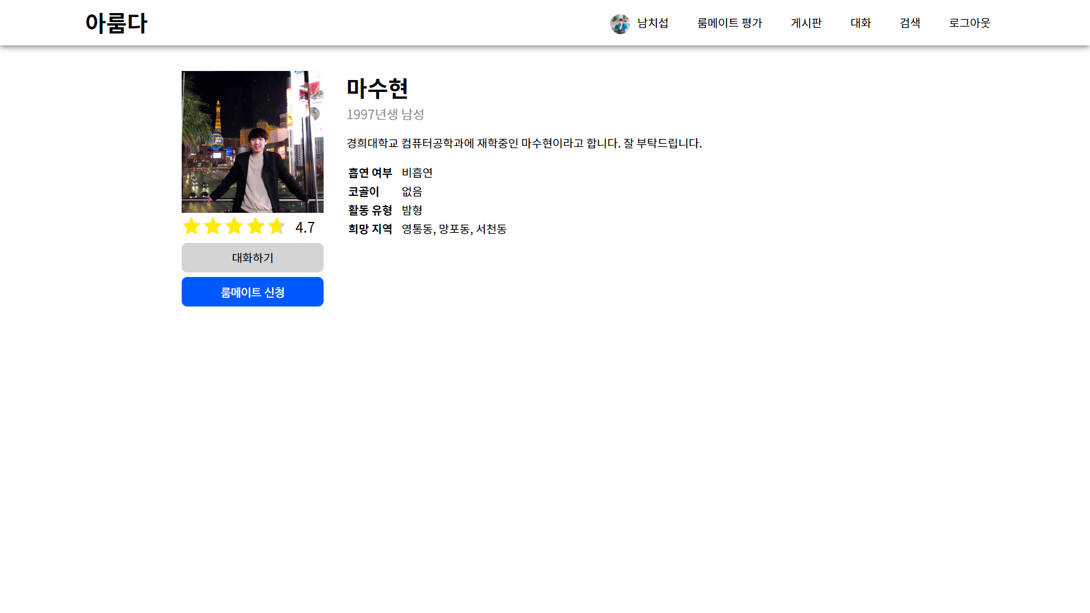
프로필 페이지
KyungHee Univ. Database

Slide 11
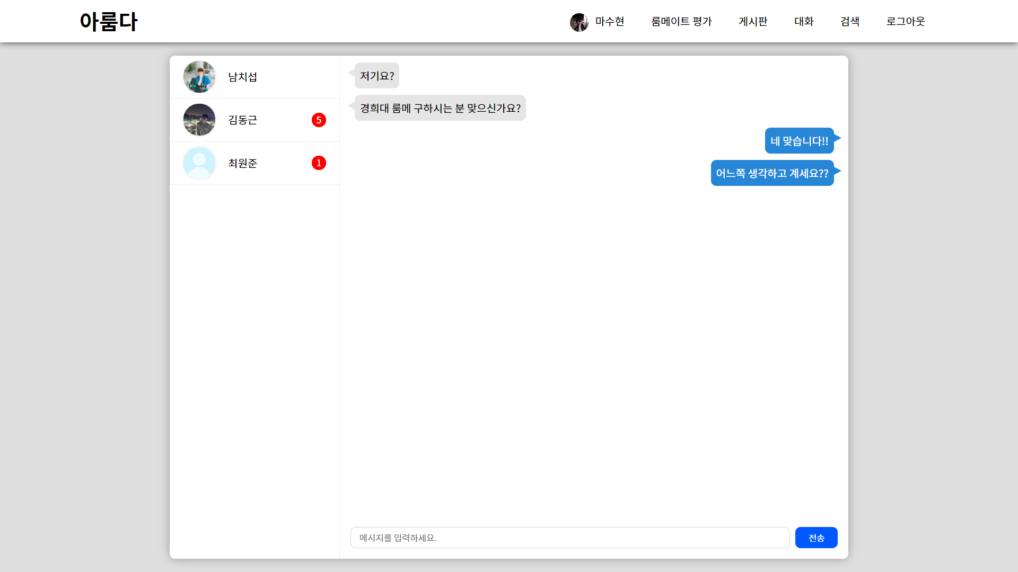
대화 창 페이지
KyungHee Univ. Database

Slide 12
보완할 점
실제 어플리케이션으로 확장시킬 시 사업성 확보를 위해 결제 시스템을 만들어서 원하는 상대와 대화를 하고 싶을 시 일정 비용을 지불하는 기능을 구현
많은 회원들이 접속하였을 때 효율적인 관리 방법 개선이 필요하다고 생각함
지역별로 게시판을 나누어서 관리하면서 통합된 게시판을 조금 더 세분화 할 필요가 있음
KyungHee Univ. Database

Slide 13

KyungHee Univ. Database

